Slide 1



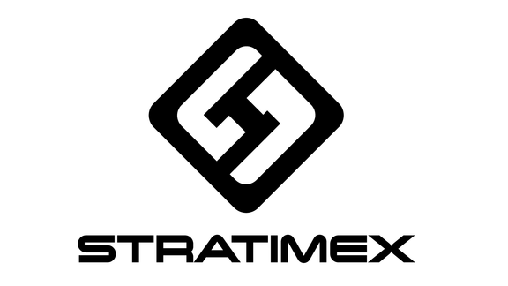



EL PRÓXIMO PASO DE LA GOBERNANZA URBANA:
Ciudades resilientes y gemelos digitales
Centros de control unificados para elevar la calidad de vida y optimizar los recursos públicos.
Presentado por
Luis Miguel Niño de Rivera
Notes:
Buenos días a todas y a todos.
Quiero agradecer a los organizadores del Foro de Transformación Digital por abrir este espacio de conversación sobre uno de los temas más importantes para el presente y el futuro de nuestras ciudades: cómo gobernar mejor en un entorno cada vez más complejo y más demandante.
También, quiero saludar con mucho respeto a las autoridades estatales y municipales que hoy nos acompañan, a los equipos técnicos, a los tomadores de decisión y a quienes todos los días enfrentan el reto de mantener operando una ciudad.
El tema que vamos a abordar hoy es “El próximo paso de la gobernanza urbana: ciudades resilientes y gemelos digitales”.
Empezando con una idea muy clara: la transformación digital no se trata únicamente de comprar tecnología. Se trata de darle al gobierno una nueva capacidad para entender su territorio, anticiparse a los problemas, reaccionar con oportunidad y tomar mejores decisiones con los recursos que ya tiene.
Al final, la tecnología solo tiene sentido si mejora la vida de las personas, si ayuda a resolver problemas reales y si permite que la autoridad tenga mayor control, mayor claridad y mejores resultados.

Slide 2


El reto
Gobernar sin datos es aplicar recursos al problema equivocado
La calidad de vida mejora cuando el gobierno conoce el territorio con precisión y reacciona a tiempo.
Silos operativos
Decisiones por suposición
Origen confiable
Agua, luminarias, catastro y seguridad suelen operar con registros aislados, papel o bases que no conversan entre sí.
Sin datos reales, se corre el riesgo de atender tarde, invertir de más o intervenir donde el problema no es prioritario.
Sanear, migrar y georreferenciar la infraestructura urbana es la base para reaccionar con certeza.
Primero ordenar la información. Después operar mejor.
Metro-IQ + Stratimex | FITD 2026
Notes:
La administración pública enfrenta una realidad que todos conocemos: los recursos nunca son suficientes para atender todas las necesidades al mismo tiempo. Hay que decidir dónde invertir primero, qué zona atender, qué infraestructura reparar, qué problema priorizar y cómo justificar cada decisión frente a la ciudadanía.
El reto es que muchas veces esas decisiones se toman con información incompleta, dispersa o desactualizada.
Un área tiene una base de datos, otra tiene reportes en Excel, otra trabaja con planos, archivos físicos o sistemas que no se comunican entre sí. Y cuando llega el momento de responder una pregunta como: ¿dónde está el problema?, ¿qué tan grande es?, ¿a quién afecta?, ¿cuánto cuesta resolverlo?— empieza un proceso lento, manual y poco preciso.
Gobernar sin datos confiables no significa que no haya esfuerzo. Al contrario, muchas veces hay mucho esfuerzo operativo, pero ese esfuerzo puede terminar aplicado en el lugar equivocado, en una prioridad equivocada o en un diagnóstico incompleto.
Por eso, el primer paso de una ciudad resiliente no es poner sensores por todos lados ni inaugurar una plataforma. El primer paso es tener certeza sobre el territorio: saber qué existe, dónde está, en qué estado se encuentra y cómo se conecta con la operación diaria del gobierno.
Una ciudad que no conoce sus activos, sus riesgos y sus necesidades, difícilmente puede reaccionar a tiempo. Y una ciudad que no reacciona a tiempo, termina gastando más, atendiendo tarde y perdiendo confianza ciudadana.

Slide 3
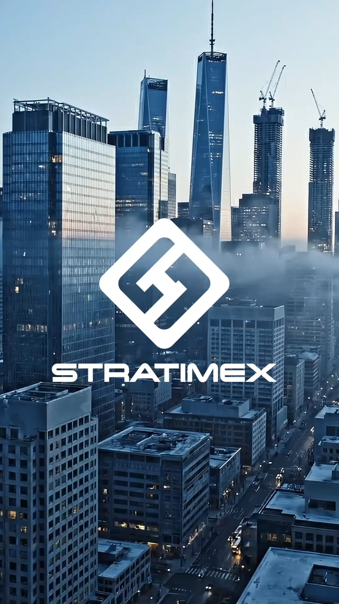
De datos aislados a decisiones conectadas
La transformación digital empieza cuando la información se vuelve útil para operar, decidir y dar resultados.
Metro-IQ + Stratimex | FITD 2026
Notes:
Previo al video:
Antes de avanzar a los casos internacionales, quiero aterrizar esta idea en un video de menos de un minuto.
Cuando la información de una ciudad está dispersa, cuando cada área trabaja con datos distintos y cuando los sistemas no se comunican, la operación pública se vuelve más lenta, más costosa y menos precisa.
El reto no es solamente tener más tecnología. El reto es lograr que la información se ordene, se conecte y se convierta en decisiones útiles para el gobierno.
Este video resume justamente ese punto: cómo pasar de datos aislados a una base más confiable para tomar decisiones, coordinar áreas y avanzar hacia una gobernanza urbana más inteligente.
Después del video:
Lo que acabamos de ver no es solo un tema técnico. Es una condición para gobernar con mayor certeza.
Y esto es precisamente lo que ya están entendiendo las ciudades más avanzadas del mundo: la información integrada se está convirtiendo en una nueva infraestructura pública.
Con esa idea, veamos algunos casos internacionales donde los gemelos digitales ya están marcando el estándar de la administración urbana.

Slide 4


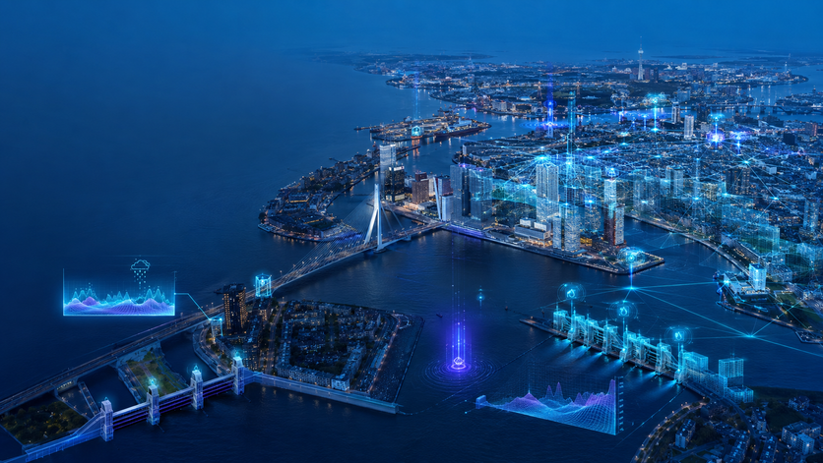
La vanguardia
Los gemelos digitales ya son el estándar global
Las ciudades que avanzan usan modelos vivos para simular, coordinar y decidir antes de gastar recursos.
Singapur
Bolonia
Rotterdam
Modelo 3D vivo para cruzar movilidad, energía e incidentes críticos; coordina agencias con velocidad y visión común.
Gemelo digital e IA para prever el impacto de políticas urbanas en barrios antes de ejecutar inversión pública.
Gestión automatizada de riesgos climáticos; detección de alertas y operación remota para proteger patrimonio ciudadano.
Metro-IQ + Stratimex | FITD 2026
Notes:
Cuando hablamos de gemelos digitales, estamos hablando de una práctica que está cambiando la manera en que las ciudades más avanzadas planean, operan y responden. No hablamos de una moda tecnológica ni de una idea futurista.
Singapur es uno de los ejemplos más claros. Con Virtual Singapur, la ciudad construyó un modelo tridimensional vivo que permite cruzar información de movilidad, energía, infraestructura y operación urbana. Permite similar escenarios, coordinar respuestas y tomar decisiones antes de que el problema escale.
Bolonia, en Italia, está utilizando gemelos digitales e inteligencia artificial para evaluar el impacto de políticas urbanas antes de ejecutarlas. Antes de invertir recursos públicos, el gobierno puede anticipar cómo una decisión puede afectar la vida diaria de un barrio, su movilidad, servicios o incluso, la convivencia urbana.
Rotterdam, en Países Bajos, nos muestra otro ángulo: la resiliencia climática. Ahí la tecnología permite monitorear riesgos, automatizar respuestas y operar infraestructura crítica de manera remota para proteger a la población y su patrimonio frente a inundaciones.
¿Qué tienen en común estos casos? Que no ven la tecnología como un sistema aislado sino como una herramienta de gobierno.
El punto no es tener una ciudad llena de pantallas, es tener una administración capaz de anticiparse, coordinarse y actuar con mayor precisión.
Ese es el estándar hacia el que se está moviendo el mundo y que nuestras ciudades pueden empezar a construir, paso a paso, con una ruta realista y ordenada.

Slide 5





Modelo operativo
La anatomía del gemelo digital
Tres capas integradas convierten la administración pública de un ente reactivo a uno predictivo.
01
Datos y diagnóstico
02
  Saneamiento geoespacial
  Cartografía aérea de precisión
  Inventario confiable de activos y necesidades
Telemetría y automatización
03
  Sensores IoT
  Centros de control
  Operación remota para reaccionar rápido
Ciberseguridad crítica
  Blindaje de comandos remotos
  Accesos y datos ciudadanos para operar con confianza
Notes:
Ahora bien, para que un gemelo digital funcione en la vida real, no basta con tener una maqueta bonita de la ciudad en 3D. Un verdadero gemelo digital necesita tres capas integradas.
La primer capa es la de diagnóstico y datos. Aquí empieza todo. Se trata de levantar, sanear, ordenar y georreferenciar la información de la ciudad. Hablamos de infraestructura urbana, redes, luminarias, predios, equipamientos, vialidades, reportes, activos y condiciones reales en campo.
Sin esta base, cualquier plataforma se vuelve débil. Porque una mala base de datos conduce a tomar malas decisiones, aunque se utilice la tecnología más avanzada.
La segunda capa es la telemetría y automatización. Aquí la ciudad empieza a comunicarse con el gobierno. Sensores, dispositivos, mediciones, alertas y sistemas conectados permiten saber qué está pasando en tiempo real y, en algunos casos, operar infraestructura a distancia.
Esto cambia por completo la capacidad de respuesta, ya no se trata de esperar a que el ciudadano reporte una falla, sino de detectar, priorizar y actuar con mayor velocidad.
La tercer capa es la ciberseguridad. Y esto es fundamental, mientras más conectada está una ciudad, más importante es proteger sus datos, sus accesos y sus sistemas críticos.
Un centro de control no puede ser vulnerable. Una plataforma pública no puede poner en riesgo la información ciudadana y una infraestructura operada de forma remota necesita blindaje, trazabilidad y reglas claras.
Por eso, un gemelo digital serio no es solo visualización. Es diagnóstico, operación y seguridad trabajando en conjunto.

Slide 6

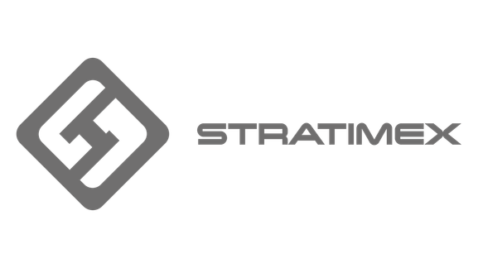

Capacidad integrada
Grupo Estrategas de México: solución de fin a fin
Tres especialidades conectadas para dar a los funcionarios capacidad de reacción, control y protección.
Cerebro operativo: integración de hardware y sistemas en centros de control C2/C5 para operar infraestructura a distancia en tiempo real.
Protección financiera y operativa: blindaje de accesos, comandos remotos y software transaccional con experiencia en banca latinoamericana.
Base de la transformación digital: saneamiento de datos, cartografía, drones e inventarios georreferenciados para dar certeza de inversión y fortalecer la optimización de ingresos.
Información confiable + tecnología integrada + operación segura
Metro-IQ + Stratimex | FITD 2026
Notes:
En Estrategas de México entendemos que una ciudad no se transforma con una sola herramienta ni con una solución aislada. Se necesita una ruta integral: primero ordenar la información, después conectarla con la operación y finalmente protegerla para que pueda escalar de manera segura.
Ahí es donde se integra la especialización del grupo.
Stratimex aporta la base técnica, el levantamiento, saneamiento, cartografía, georreferenciación e integración de información territorial. Es decir, ayuda a que el gobierno tenga claridad sobre sus archivos, su infraestructura y su punto de partida.
Esto es clave porque ningún gobierno puede optimizar lo que no conoce. No puede invertir con precisión si no tiene inventario confiable. No puede mejorar recaudación, servicios o mantenimiento si no tiene certeza territorial.
Metro-IQ aporta la capa de integración operativa, aquí la información deja de ser estática y se convierte en capacidad de gobierno. Los datos se conectan con tableros, centros de control, sistemas existentes, dispositivos, alertas y operación remota.
Esto permite pasar de una administración fragmentada a una visión más integrada: ver más, coordinar mejor y actuar más rápido.
Y Pensare aporta la capa de ciberseguridad y protección de sistemas críticos. Cuando hablamos de datos públicos, infraestructura urbana y operación remota, la seguridad no puede ser un complemento: tiene que estar desde el diseño.
La propuesta de valor es clara: construir una solución de fin a fin para que los gobiernos no solo tengan más tecnología, si no más capacidad institucional.
Más capacidad para diagnosticar, reaccionar, coordinar y entregar resultados visibles.

Slide 7





Rol público
La inversión tecnológica se traduce en resultados medibles
El valor está en optimizar gasto, mejorar servicios y convertir certeza territorial en bienestar ciudadano.
Cada peso del presupuesto se asigna con más precisión, evitando duplicidades, desplazamientos innecesarios y decisiones tardías.
Optimización del gasto
01
Eficiencia en servicios
Diagnóstico remoto de fallas, priorización de cuadrillas y operación más ágil de luminarias, agua, movilidad y seguridad.
02
Gobernabilidad con resultados visibles
Justicia fiscal y calidad de vida
La regularización cartográfica incrementa certeza institucional y puede traducirse en mejores servicios para la ciudadanía.
03
Notes:
Una de las preguntas más importantes para cualquier autoridad es: ¿Cómo se justifica una inversión tecnológica?
La respuesta no puede quedarse en términos técnicos. Tiene que traducirse en eficiencia, ahorro, recaudación, mejor servicio y confianza ciudadana.
El retorno de inversión de una solución como esta aparece en varios niveles.
Primero, en la optimización del gasto. Cuando el gobierno sabe exactamente dónde está el problema, Evita gastar a ciegas. Se reducen recorridos innecesarios, diagnósticos duplicados, intervenciones mal priorizadas y decisiones basadas en suposiciones.
Segundo, en la eficiencia operativa. Una ciudad conectada permite detectar fallas, ubicar incidencias, priorizar cuadrillas, monitorear infraestructura y reducir tiempos de respuesta. Eso significa que los equipos trabajan mejor y que los ciudadanos reciben atención oportuna.
Tercero, en la justicia fiscal y la mejora de ingresos. Cuando la información territorial está actualizada, el gobierno puede identificar omisiones, inconsistencias y oportunidades de regularización. Y no se trata de cobrar más por cobrar más; se trata de que cada quién contribuya correctamente y de que esos recursos regresen a mejores servicios públicos.
La tecnología bien aplicada permite algo muy poderoso: convertir la información en decisiones, las decisiones en acciones y las acciones en resultados visibles.

Slide 8





¿Cómo avanzar?
Ruta de implementación: empezar con orden, escalar con evidencia
Una ciudad resiliente no se construye de golpe; se desarrolla por etapas medibles y adoptables.
04
03
02
01
Escalamiento
Medición
Nuevas áreas, permisos, operación permanente y centro de control
Indicadores de adopción, tiempos ahorrados y decisiones documentadas
Piloto
Diagnóstico
Caso de uso concreto: georreferenciación, consulta, trazabilidad y tablero
Inventario de fuentes, calidad del dato y prioridades de gobierno
Metro-IQ + Stratimex | FITD 2026
Demostrar utilidad antes de escalar inversión
Notes:
Ahora la pregunta es: ¿cómo se empieza?
Cuando hablamos de ciudades resilientes, gemelos digitales y centro de control, puede parecer que estamos hablando de una transformación enorme, costosa o difícil de adoptar.
La realidad es que una ciudad inteligente no se construye de golpe. Se construye por etapas, con orden, con prioridades claras y con evidencia.
El primer paso es el diagnóstico. Antes de conectar sistemas o desplegar tecnología, el gobierno necesita saber con qué información cuenta, qué tan confiable es, dónde están sus principales vacíos y cuáles son sus prioridades más urgentes.
Aquí hablamos de inventariar fuentes, revisar calidad de los datos, identificar sistemas existentes y definir por dónde conviene empezar. No todo tiene que resolverse al mismo tiempo. Lo importante es elegir bien el primer punto de partida.
El segundo paso es el piloto. Una vez identificado el punto de partida, se selecciona un caso de uso concreto: por ejemplo, georreferenciar infraestructura, consultar información territorial, dar trazabilidad a reportes o construir un primer tablero de seguimiento.
El piloto tiene un objetivo muy claro: demostrar utilidad. Que el equipo de gobierno vea que la información ordenada sí permite decidir mejor, ahorrar tiempo y atender con mayor precisión.
El tercer paso es la medición. Aquí es donde la transformación digital deja de ser discurso y se convierte en evidencia. Se miden indicadores de adopción, tiempos ahorrados, decisiones documentadas, áreas involucradas y resultados obtenidos.
Esto es clave para cualquier administración, porque permite justificar la siguiente etapa con datos, no con promesas.
Y el cuarto paso es el escalamiento. Cuando ya se comprobó el valor, entonces sí se integran nuevas áreas, nuevos permisos, más información, operación permanente y, eventualmente, un centro de control más robusto.
La lógica es muy sencilla: demostrar utilidad antes de escalar inversión.
Ese es el enfoque correcto para un gobierno responsable. Empezar con orden, avanzar con evidencia y crecer solo cuando el valor ya está demostrado.
Así, la transformación digital se convierte en una ruta gradual para fortalecer su capacidad de gobierno.

Slide 9




Las ciudades modernas no se gestionan bajo suposiciones,
se operan con datos reales y capacidad de reacción inmediata.
Continuemos la conversación en el stand
Gracias
Notes:
Me gustaría dejarles una reflexión muy concreta para concluir:
La transformación digital no debe medirse por cuántas plataformas tiene un gobierno, si no por la capacidad que gana para tomar mejores decisiones, responder más rápido y entregar mejores resultados a la ciudadanía.
Los gobiernos que logren ordenar su información, integrar sus sistemas y construir centros de control inteligentes estarán un paso adelante. No solo en tecnología, si no en capacidad institucional.
Desde Estrategas de México, Stratimex y Metro-IQ, creemos que el siguiente paso de la gobernanza urbana ya no es una visión lejana. Es una ruta posible, medible y necesaria para los municipios, estados e instituciones de México.
Gobernar con datos es gobernar con mayor certeza. Y cuándo hay certeza, los resultados se vuelven visibles.
Muchas gracias por su atención. Los invitamos a continuar esta conversación en nuestro stand 20 y 21, donde con gusto podremos revisar cómo estas capacidades pueden aplicarse a los retos reales de sus ciudades, organismos e instituciones.

